Slide 1

Colombia, américa latina y el caribe: desempleo, pobreza y desigualdad social
¿QUIEN PAGA LA CRISIS?
Integrante del Ejecutivo de la Corriente Sindical Ignacio Torres Ignacio Torres Giraldo –ITG-.
Integrante del Comité Ejecutivo de la Central Unitaria de Trabjadores Trabajadores –CUT- Colombia.

Slide 2
América Latina y el Caribe: La economía, el desempleo, la pobreza y la desigualdad social
La dinámica del crecimiento económico (necesariamente del buen vivir? )en 2021 no logrará compensar la caída de 2020 y estará sujeta a fuertes incertidumbres por el acceso desigual a vacunas y al proceso de vacunación (Despoblamiento mundial).
Los gobiernos, solo han destinado 4,6% del PIB para mitigar los efectos sociales y productivos.
La crisis multidimensional que se ahondó con la pandemia; “requerirá” por parte del estatus quo, la extensión de medidas fiscales durante 2021…
Con mas de lo mismo: Sistema económico, modelo económicos y gobiernos que lo sustentan, se espera lento crecimiento en los próximos años que hará difícil recuperar el empleo, remontar la informalidad y revertir los aumentos de pobreza y pobreza extrema.
Se profundizan las desigualdades: sectores tecnológicamente intensivos tenderán a recuperarse más rápido en una región caracterizada por la baja productividad y la fragmentación y profundización de la crisis de sistemas de protección social y la salud.
El impacto mayor lo sentirán las mujeres y los y las jóvenes, que sufrirán por lo menos, una década de retroceso en participación laboral y de crisis económica.
Vida productiva –reactivación económica VS Vida, Democracia Auténtica, Paz con Justicia Social, Salud –Vacunación-, Educación –como Derecho Humano- y Trabajo Digno.

Slide 3
Alto endeudamiento global, particularmente de los países de renta media (96% del PIB excepto China e India).
En la región más de la mitad de las economías tiene una clasificación crediticia de alto riesgo, lo que sumado aumentos en las tasas de largo plazo pueden generar mayor volatilidad en los flujos financieros a la región.
Iniciativas globales de alivio de deuda no incluyen por ahora a los países de renta media.
Subdesarrollo: Según la OCDE, un país de renta media es aquel que está en desarrollo y cuyo ingreso es desde bajo hasta medio-alto. ... Tecnología: Indicadores de capacidad tecnológica se encuentran cerca del promedio mundial, pero lejos de naciones de ingreso alto.
Desarrollo en los ciclos 2011-2013 y 2014-2016 figuran como Países de Renta Media Alta de la región América Latina y el Caribe, Antiguas y Barbuda, Argentina, Belice, Brasil, Chile, Colombia, Costa Rica, Cuba, Dominica, República Dominicana, Ecuador, Granada, Jamaica, México, Panamá, Perú, Santa Lucía, San Vicente y..
América Latina y el Caribe es la región más afectada del mundo en desarrollo por el COVID-19, con 8,4% de la población mundial y 30% de los fallecidos. También es la más endeudada y la que tiene el mayor servicio de deuda externa en relación con las exportaciones de bienes y servicios (más de 54%).

Slide 14
DESIGUALDAD SOCIAL AUMENTA EN AMERICA LATINA Y EL CARIBE
En 2019, la población total estimada de América Latina y el Caribe era de aproximadamente 629 millones de habitantes. La subregión más poblada es América del Sur. En la parte sur del continente americano viven aproximadamente 425 millones de personas, mientras que América Central y el Caribe albergan a un total de 77 millones de habitantes. La población de México, país que se sitúa geográficamente en América del Norte, fue estimada en alrededor de 128 millones en 2020.
La Crisis Multidimensional y pandemia irrumpen en un escenario complejo: 7 – 10 años de bajo crecimiento económico, con aumento de la pobreza, de la desigualdad social y crecientes tensiones sociales, que han generado y y seguirán generando estallidos sociales – levantamientos sociales .
*Profundizó desigualdades estructurales con altos niveles de informalidad, desprotección social y baja productividad; dejando al descubierto nudos críticos en salud, educación, cuidados y trabajo digno y decente.
*Acrecentó división sexual del trabajo y organización social del cuidado con un retroceso de una década en inclusión laboral de las mujeres y con impacto desigualador en informales y jóvenes.
*Se requieren políticas públicas para enfrentar la crisis económica de carácter multidimensional, la pandemia y para conectar la emergencia con una recuperación transformadora con igualdad y sostenibilidad.
*Urge avanzar hacia un Estado de bienestar con sistemas de protección social universales, integrales y sostenibles, con base en un nuevo pacto social.

Slide 15
MAS NUDOS CRÍTICOS EN TIEMPOS DE CRISIS ECONOMICA PROFUNDIZADA POR LA PANDEMIA: SALUD,EDUCACIÓN Y CUIDADOS
▪ América Latina y el Caribe es la región en desarrollo más afectada por la pandemia.
▪ Factores de riesgo: densidad poblacional, hacinamiento, falta de acceso a servicios básicos
▪ Cierre de las escuelas y desigualdades en la educación en línea.
▪ Sobrecarga de trabajo de cuidado no remunerado para las mujeres. Desempleo en aumento: jóvenes y mujeres mas afectados.
TENDENCIAS SOCIALES PRE-PANDEMIA: LOS PROBLEMAS ESTRUCTURALES SE INCREMENTABAN
▪ Incremento de pobreza y pobreza extrema
▪ Mayores niveles de pobreza en zonas rurales, en la infancia y entre indígenas y afrodescendientes
▪ La reducción del Gini se estancó
▪ Aumenta desocupación con altos niveles de informalidad y desprotección social
▪ Desigualdad de género en trabajo de cuidado no remunerado

Slide 24
POLÍTICAS PÚBLICAS PARA CONECTAR LA EMERGENCIA CON UNA RECUPERACIÓN TRANSFORMADORA CON IGUALDAD Y SOSTENIBILIDAD
▪ Protección social universal: pilar central del Estado de bienestar
▪ Ampliar cobertura y suficiencia de las transferencias monetarias contribuye a reducir pobreza y desigualdad
▪ Sociedad del cuidado: impactos positivos en la economía
▪ Promover la igualdad desde la acción pública intersectorial
▪ Nuevo pacto social requiere de un pacto fiscal
PROTECCIÓN SOCIAL UNIVERSAL COMO PILAR DEL ESTADO DE BIENESTAR
▪ Debilidad del Estado de bienestar y del mundo laboral en la región
. ▪ CEPAL propone mantener las transferencias de emergencia (IBE) durante 2021.
▪ Fortalecer políticas productivas, la institucionalidad laboral y la promoción del trabajo decente
. ▪ Ampliar cobertura requiere alcanzar suficiencia y sostenibilidad financiera de las transferencias monetarias.
▪ Estado de bienestar con acceso universal a salud y educación de calidad, sistemas integrales de cuidado y sistemas universales, integrales y sostenibles de protección social.
Bibliografía: https://www.cepal.org/sites/default/files/presentation/files/version_final_panorama_social_para_sala_prebisch-403-2021.pdf

Slide 26
COLOMBIA: ECONOMIA, POBREZA, DEFICIT FISCAL, DEUDA EXTERNA, DESEMPLEO, PIB Y… https://img.lalr.co/cms/2021/05/03184927/Cambio_eco_panorama_economico_p4y5_v2_900.jpg

Slide 27
SALIDAS DE ACUERDO A SUS INTERESES, QUE PROPONE EL GOBIERNO ILEGITIMO DE IVAN DUQUE

Slide 35
COLOMBIA: La economía, el desempleo, la pobreza y la desigualdad social hacia una crisis multidimensional
Solo hace falta ver los indicadores del PIB, el desempleo y la pobreza para decir que la economía colombiana experimenta uno de los peores momentos de su historia.
Con la llegada de la pandemia la crisis multidimensional se profundiza, el aparato productivo se desaceleró y, como consecuencia, el PIB tuvo una caída histórica de 6,8%, una cifra que es la peor contracción desde la crisis de 1999, cuando la caída fue de 4,5%.
En 2020, de acuerdo con la metodología del DANE 15,9% de las personas que buscaron trabajo no lo consiguieron y, a marzo de 2021, esta cifra aún no cede lo suficiente. Según el Departamento Administrativo Nacional de Estadística (DANE), en marzo hubo 3,4 millones de personas desocupadas, con lo que la tasa de desempleo fue de 14,2%, 1,6 puntos porcentuales más alta de lo que se registró en marzo de 2020 (12,6%), cuando la cuarentena ya había empezado.
Agravándose más la situación, según cifras del DANE, en 2020, más de 21 millones de personas vivieron en condiciones de pobreza y más de 7,47 millones, en pobreza extrema. El país retrocedió con las políticas publicas de Estado que implementa el gobierno de Iván Duque y su partido el Centro Democrático, casi una década en la lucha contra la pobreza.

Slide 36
UNA CONVERGENCIA POLÍTICA Y SOCIAL DE CARÁCTER NACIONAL Y TERRITORIAL, FUNDAMENTAL PARA CAMBIOS PROFUNDOS EN LAS ESTRUCTURA DE PODER DEL ESTADO COLOMBIANO
POR UN #PACTOHISTORICO
Comité Nacional de Paro –CNP-, Asamblea Nacional Popular –ANP- y quienes no se sientes representados en estas formas organizativas, debemos trabajar por la centralidad, articulación y/o coordinación del proceso.
Cómo dirigente político y social, existen formas y comprensiones del accionar político; confundir la oportunidad, lectura del momento y sensatez con el oportunismo, discurso soterrado e instrumentalización con y de lo que decimos defender y representar; es confundir y dispersar.
En el CNP un sector quiere normalizar el estallido social generado por una crisis multidimensional. Proponen: Suspensión temporal, suspensión transitoria, pausa táctica y ahora “interrumpir temporal/ las acciones”. #ParoNal o estallido social. Normalizar para seguir con lo mismo?
Un cambio de táctica-que es necesaria- debe significar, un mayor y mejor esfuerzo por la centralidad del movimiento y/o su articulación-coordinación. No por su instrumentalización que algunos hacen, pues, contribuyen a la confusión, dispersión y más grave a su deslegitimación.
El CNP realiza un cambio táctico que conlleve al reagrupando fuerzas; que se fortalece a través de decisiones y acciones colectivas, donde los movimientos y sectores sociales movilizados, son más allá de los comprometidos en el CNP. Respetar su autonomía para avanzar.
Para quienes persisten en ahondar la brecha en movimiento político y social expresado en -CNP- buscan sólo maquillar lo establecido. Persistiremos en la necesidad de una gran Convergencia Nacional y territorial; condición para avanzar en cambios profundos en Colombia.
Los áulicos del estatus quo, de la burguesía nacional, del empresariado al interior del CNP, están siendo despreciados y confrontados por sus bases sociales. La alianza obrero-campesino-popular y etnico;es condición para cambios en la estructura de poder del Estado Colombiano.
En el CE @cutcolombia hay contradicciones con los y las compañeras que asumen la instrumentalización del CNP y del movimiento social y popular. Ahondan la brecha y expresan sus intereses en favor de la burguesía Nal y sindicalismo empresarial.

Slide 37
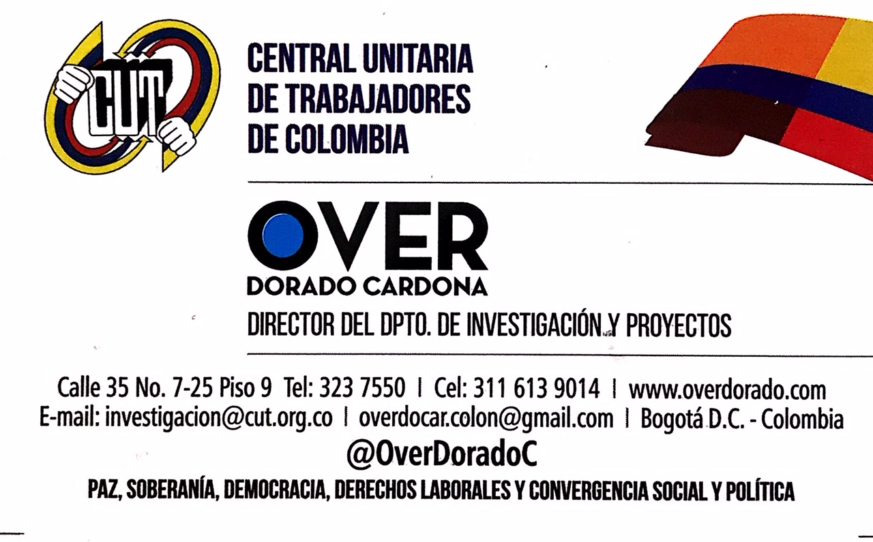
GRACIAS

